Slide 1



Môn Tiếng Việt 2
Giáo viên: Trần Thị Thuỷ

Slide 2

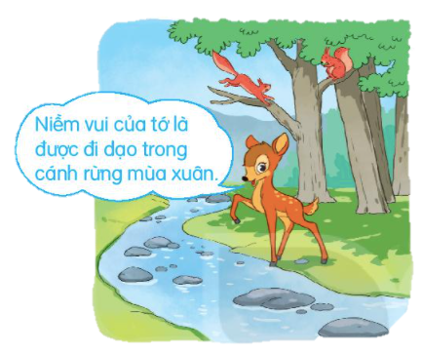
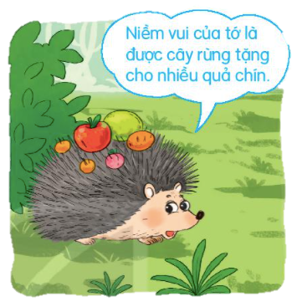
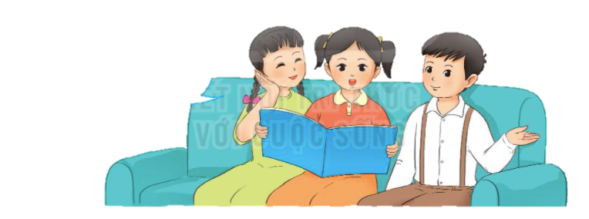
1. Quan sát tranh và trả lời câu hỏi

Slide 3


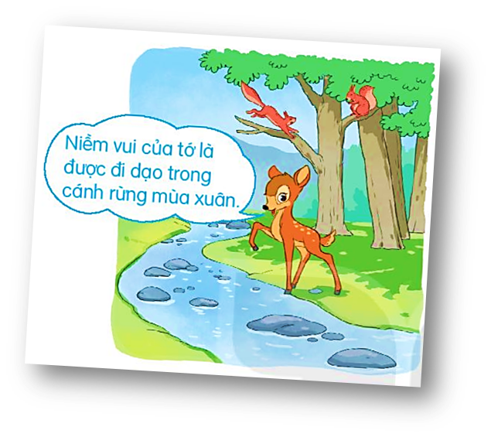


Tranh 1:
Nai con nói :”Niềm vui của tớ là được đi dạo trong cánh rừng mùa xuân”

Slide 4
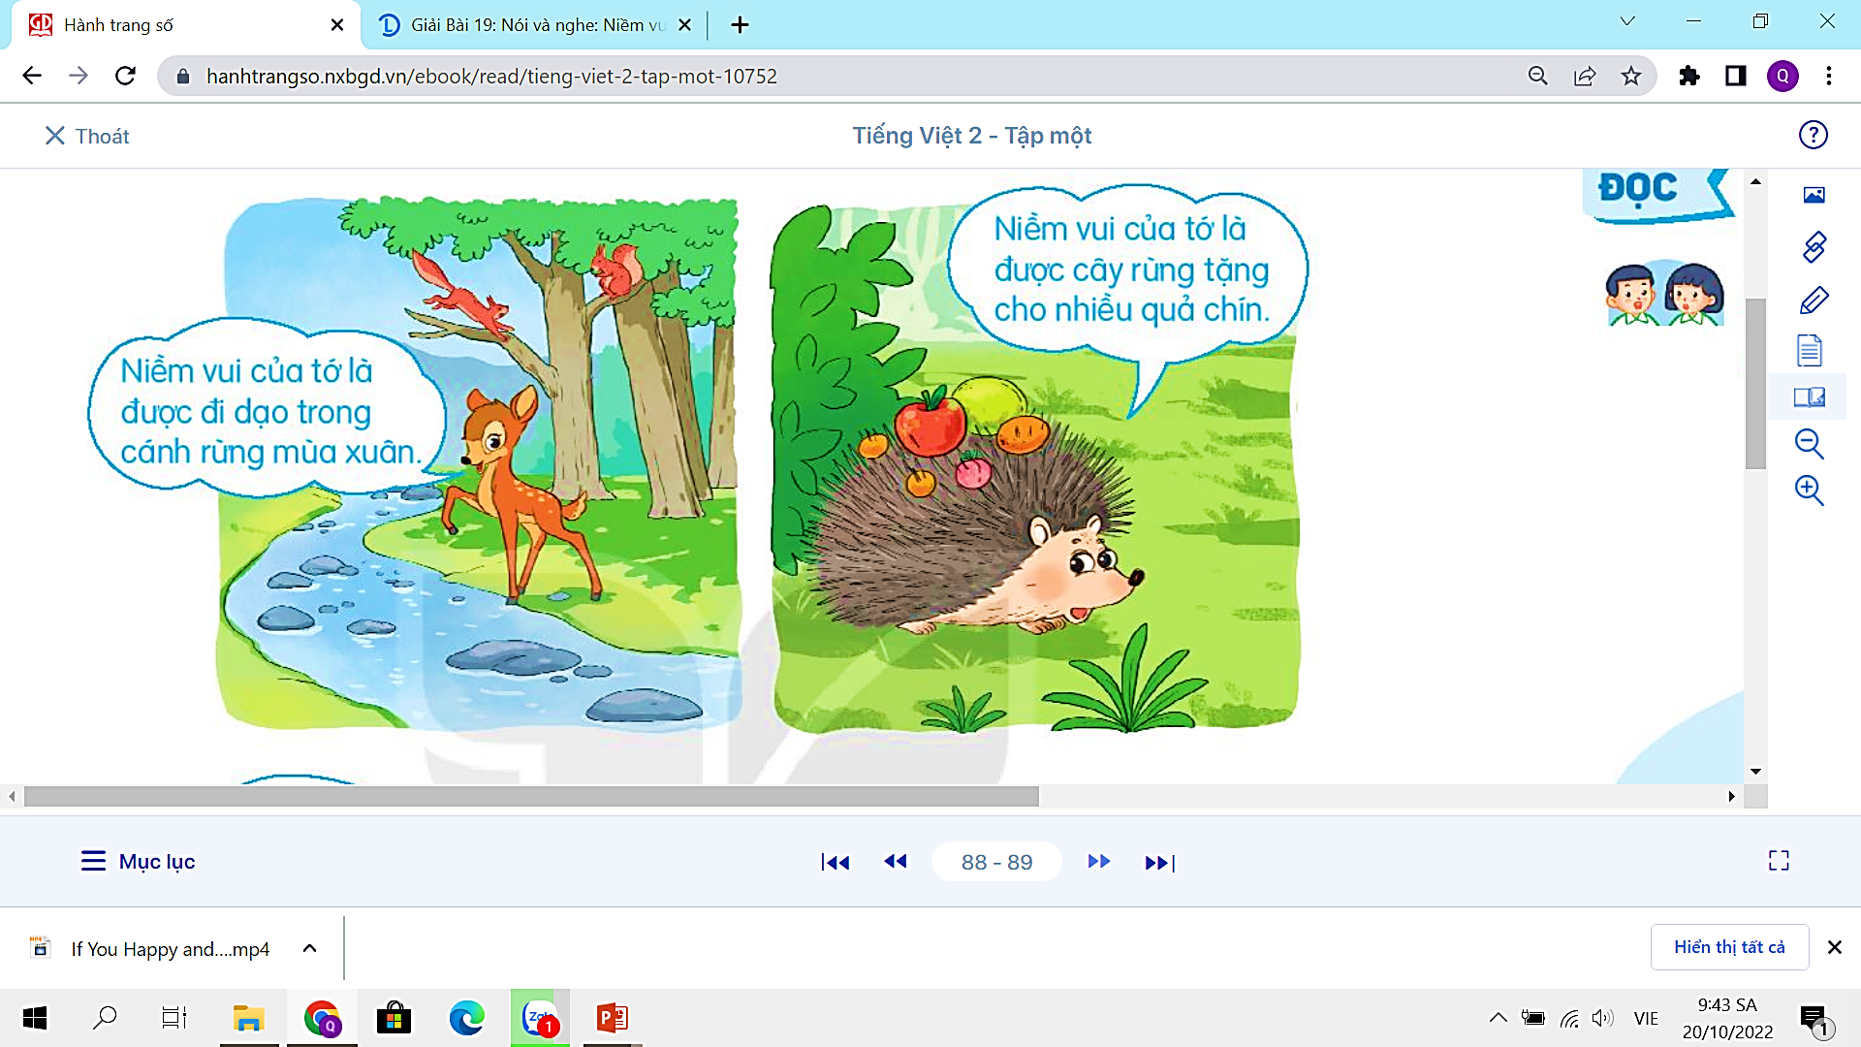
Tranh 2:
Nhím con nói: “Niềm vui của tớ là được cây rừng tặng cho nhiều quả chín.”

Slide 5
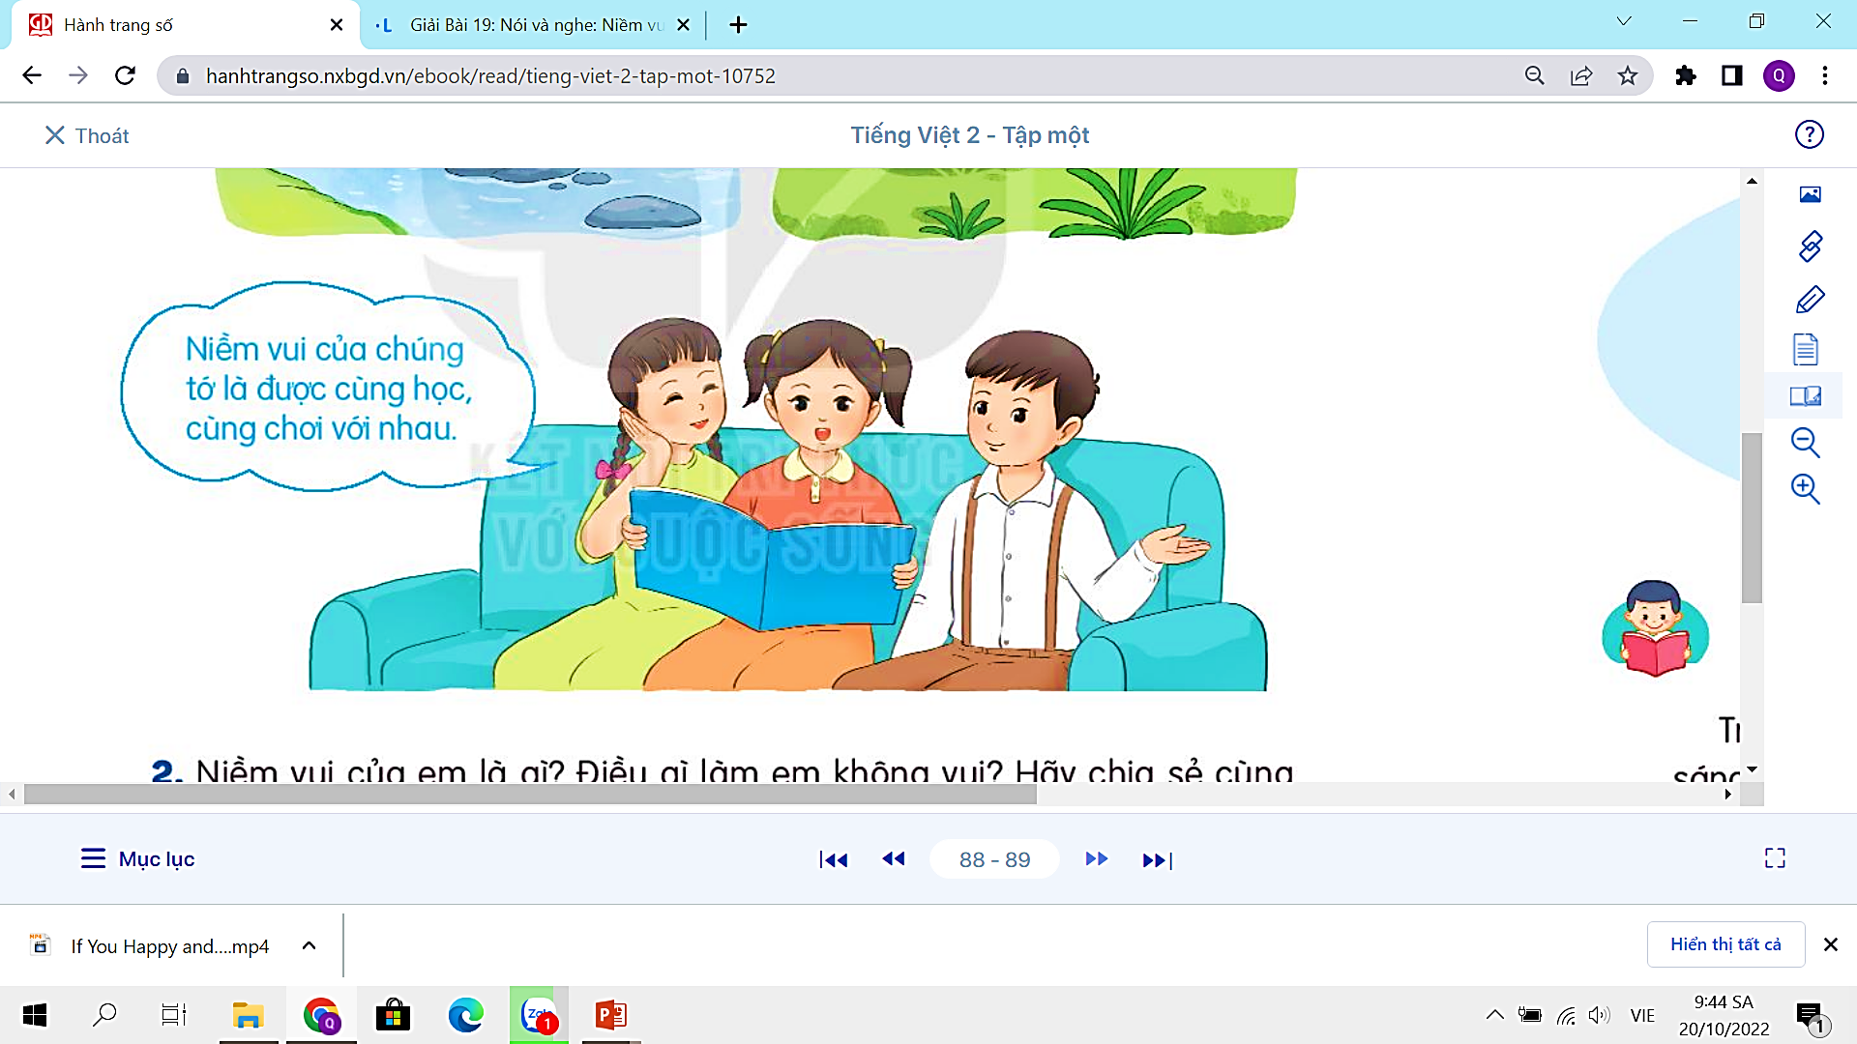
Tranh 3:
Các bạn nhỏ nói: “Niềm vui của chúng tớ là được cùng học, cùng chơi với nhau.”

Slide 6

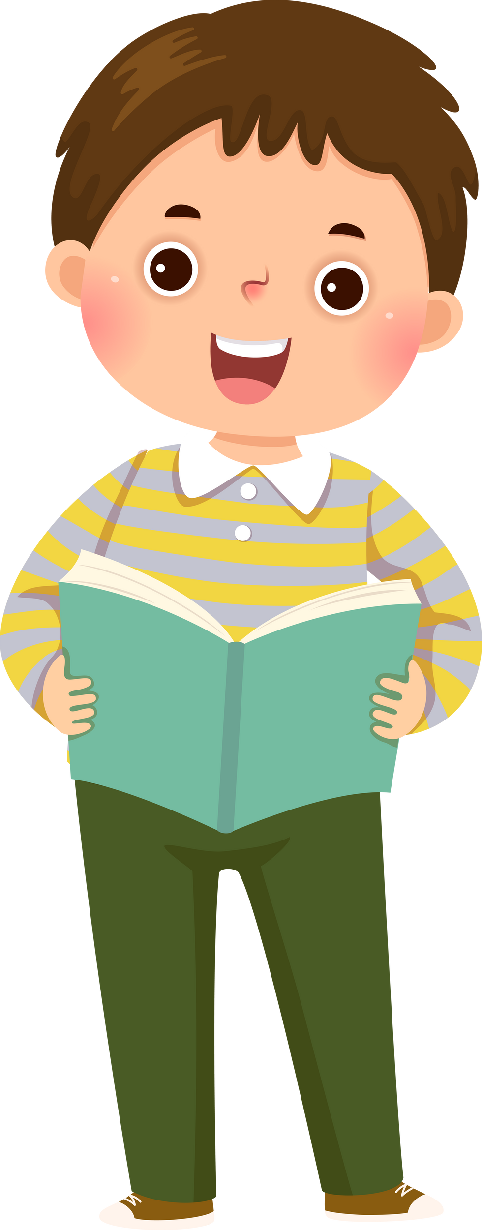

Niềm vui của mình là được chơi đá bóng. Điều làm mình không vui đó là những ngày trời mưa.

Slide 7


Niềm vui của mình là được điểm tốt và giúp đỡ bố mẹ được nhiều hơn. Điều làm mình không vui đó là bị điểm kém, vì như thế bố mẹ mình sẽ buồn.

